Slide 1

Matemática aplicada al uso de Tecnologías
Tema 2: Operaciones con Conjuntos
Escuela de Tecnología

Slide 2
Logro de Aprendizaje N°2:
Resuelve operaciones de conjuntos tomando en cuenta las características de cada uno de ellos y las operaciones realizadas en clase.

Slide 3
TEMA 2:
Operaciones con Conjuntos
SUBTEMAS:
•Notación de un conjunto.
•Unión, intersección.
• Problemas de conjuntos.

Slide 4

Observamos y respondemos
¿Qué observamos?
¿Cómo los podríamos clasificar?
¿Qué criterios utilizarías?

Slide 5
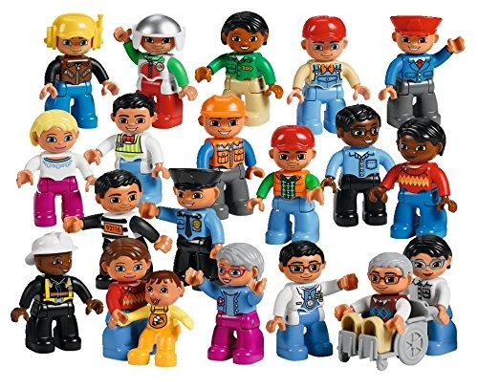

Aprendemos
¿Qué entendemos por conjunto?

Slide 6
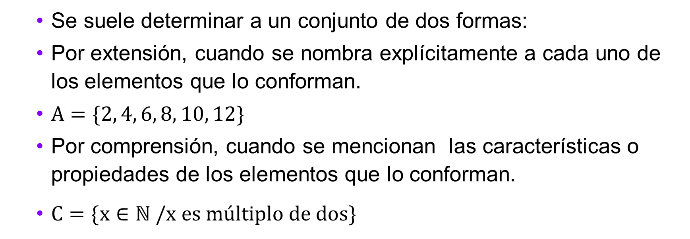
Aprendemos
Formas de determinar a un conjunto
Se suele determinar a un conjunto de dos formas:
Por extensión, cuando se nombra explícitamente a cada uno de los elementos que lo conforman.
$A=\{2, 4, 6, 8, 10, 12\}$
Por comprensión, cuando se mencionan las características o propiedades de los elementos que lo conforman.
$C=\{x∈ℕ /x es múltiplo de dos\}$

Slide 7
Aprendemos
Conjuntos con características especiales
Conjunto Universal, es el conjunto que contiene a todos los elementos definidos.
A= {El conjunto de los meses del año}
Conjunto vacío, denominado también conjunto nulo, es el conjunto que no tiene elementos.
B= {El conjunto de seres humanos que miden más de tres metros de altura}
Conjunto unitario, son aquellos que tienen un solo elemento.
C= {El conjunto de números reales que no tienen signo}
://polancomath.blogspot.pe/2014/04/los-numeros-enteros.html

Slide 8
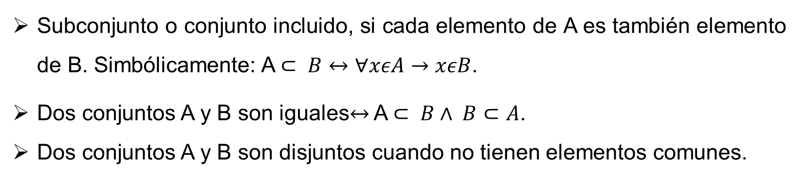
Aprendemos
Comparación de conjuntos
Subconjunto o conjunto incluido, si cada elemento de A es también elemento de B. Simbólicamente: A$⊂ B↔∀xεA→xεB$.
Dos conjuntos A y B son iguales$↔$ A$⊂ B∧ B⊂A$.
Dos conjuntos A y B son disjuntos cuando no tienen elementos comunes.

Slide 9
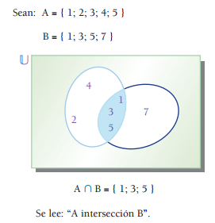
Aprendemos
Diagrama de Venn
Ejemplo:
Son esquemas usados en la teoría de conjuntos.
Muestran colecciones (conjuntos) de cosas (elementos) por medio de líneas cerradas.
La línea cerrada exterior abarca a todos los elementos bajo consideración, el conjunto universal U.
[Diagrama de Venn] Recopilado de: Diagramas de Venn - Ejercicios Resueltos « Blog del Profe Alex (profe-alexz.blogspot.com)

Slide 10
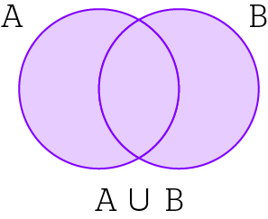
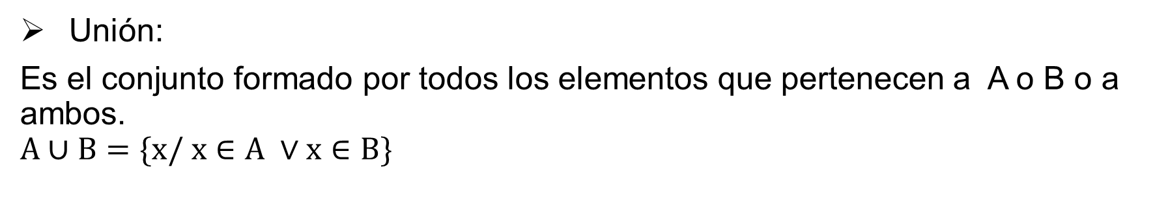
Aprendemos
Operaciones con conjuntos
Unión:
Es el conjunto formado por todos los elementos que pertenecen a A o B o a ambos.
$$A∪B=\{x/ x∈A ∨x∈B\}$$

Slide 11
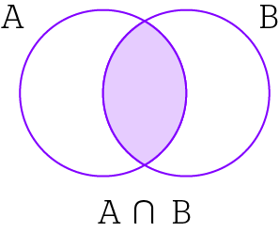
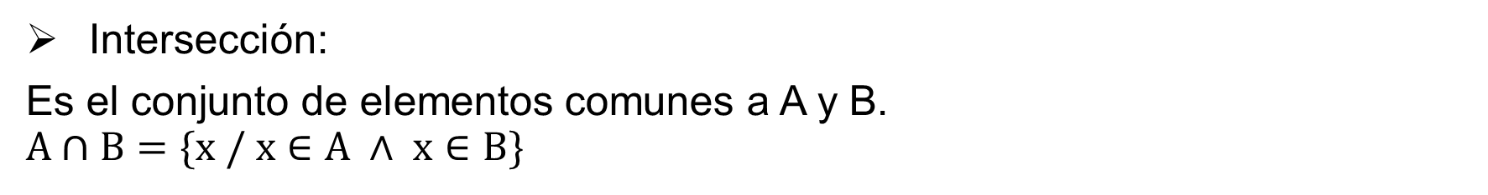
Aprendemos
Operaciones con conjuntos
Intersección:
Es el conjunto de elementos comunes a A y B.
$$A∩B=\{x / x∈A ∧ x∈B\}$$

Slide 12
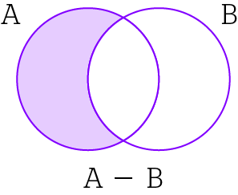
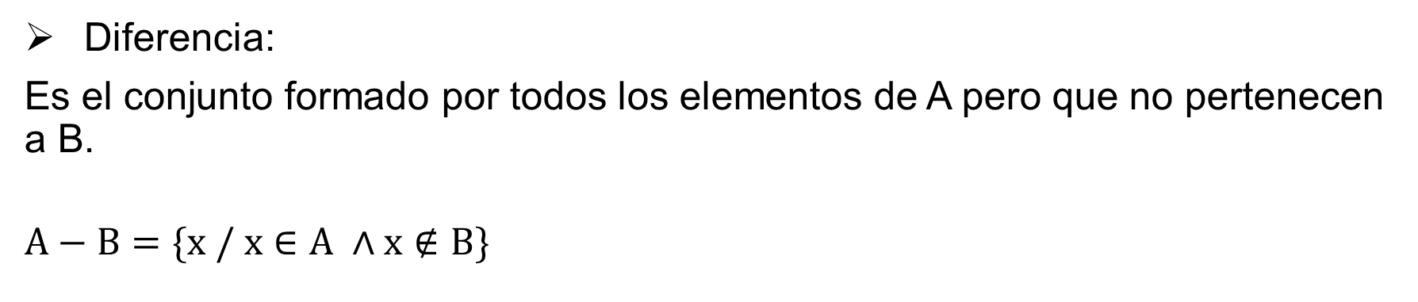
Aprendemos
Operaciones con conjuntos
Diferencia:
Es el conjunto formado por todos los elementos de A pero que no pertenecen a B.
$$A−B=\{x / x∈A ∧x∉B\}$$

Slide 13
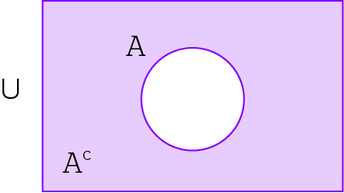
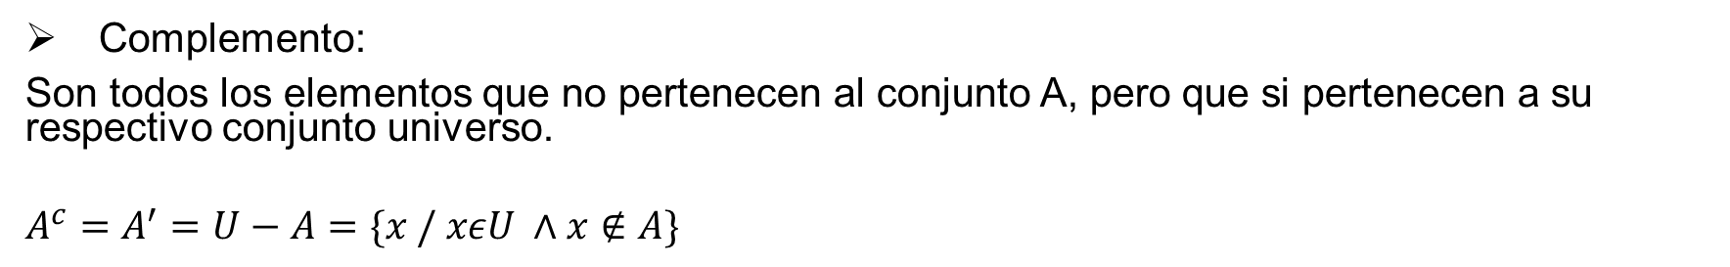
Aprendemos
Operaciones con conjuntos
Complemento:
Son todos los elementos que no pertenecen al conjunto A, pero que si pertenecen a su respectivo conjunto universo.
$$A^{c}=A^{′}=U−A=\{x / xεU ∧x∉A\}$$

Slide 14
Actividad Virtual

Slide 15
Aplicando lo aprendido
• Formen grupos y resuelvan los siguientes ejercicios:
1. Determine por extensión los siguientes conjuntos:
A= {Conjunto de países de América del Sur que son limítrofes al mar}
B= {Conjunto de números múltiplos de tres mayores que cinco y menores de treinta}
2. Determine por comprensión los siguientes conjuntos:
P= {El conjunto de las vocales de tu apellido paterno}
Q= {3, 5, 7, 9}

Slide 16

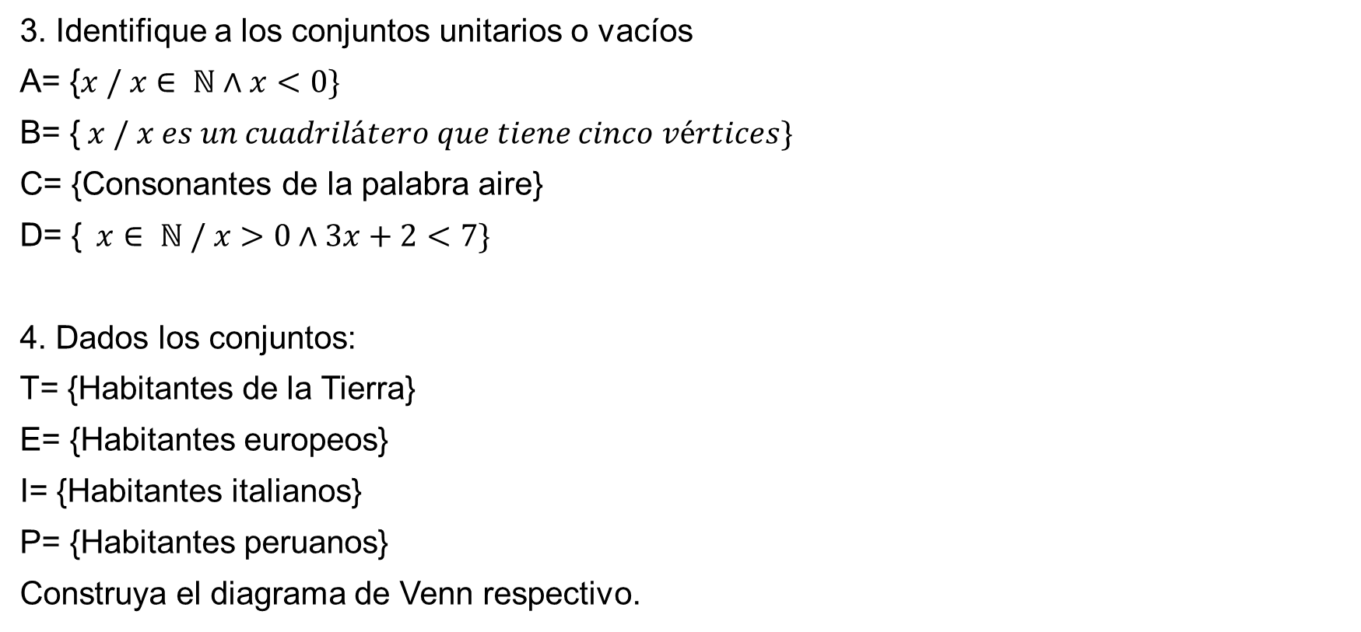
Aplicando lo aprendido
3. Identifique a los conjuntos unitarios o vacíos
A= {$x / x∈ ℕ∧x<0\}$
B= {$x / x es un cuadrilátero que tiene cinco vértices\}$
C= {Consonantes de la palabra aire}
D= {$x∈ ℕ / x>0∧3x+2<7\}$
4. Dados los conjuntos:
T= {Habitantes de la Tierra}
E= {Habitantes europeos}
I= {Habitantes italianos}
P= {Habitantes peruanos}
Construya el diagrama de Venn respectivo.
https://www.zapmeta.pe/Busqueda/Ahora

Slide 17
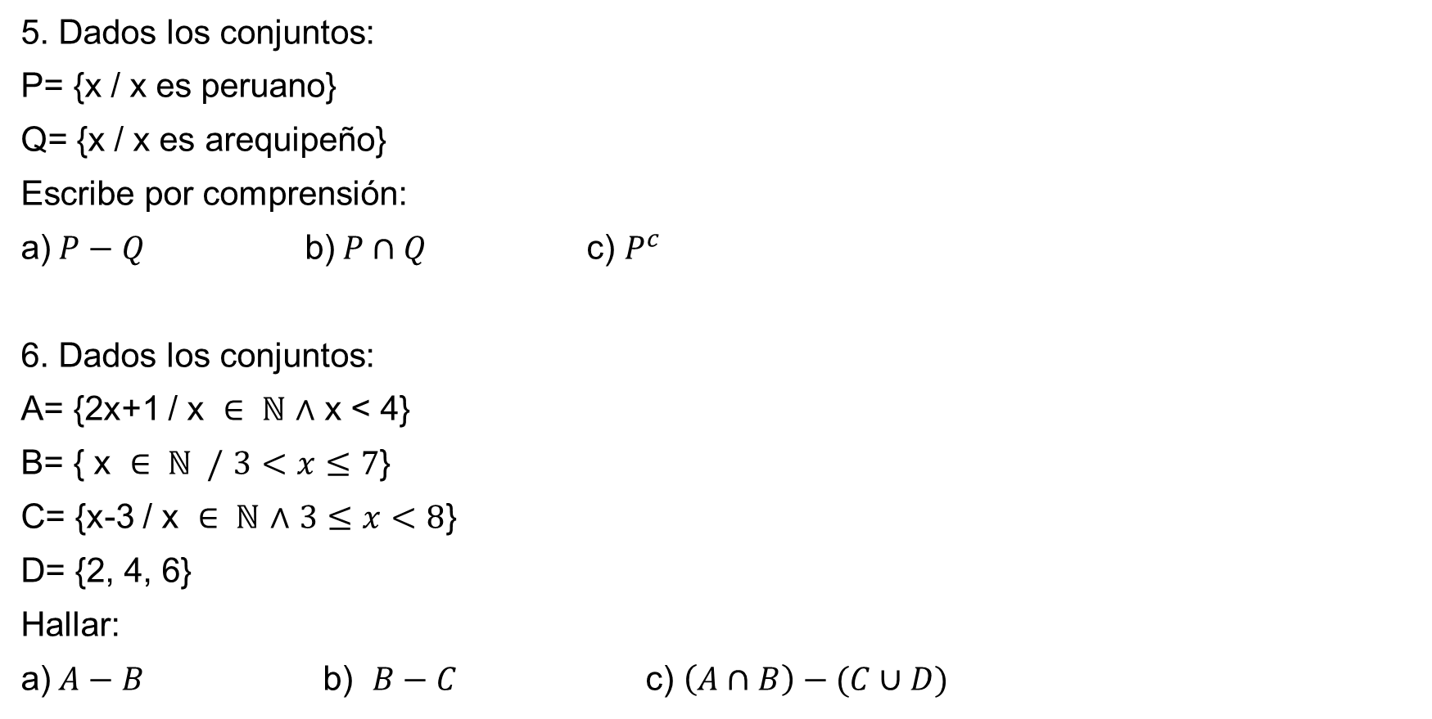
Aplicando lo aprendido
5. Dados los conjuntos:
P= {x / x es peruano}
Q= {x / x es arequipeño}
Escribe por comprensión:
a)$P−Q$ b)$P∩Q$ c) $P^{c}$
6. Dados los conjuntos:
A= {2x+1 / x $∈ ℕ$ $∧$ x < 4}
B= { x $∈ ℕ /$ $3<x≤7$}
C= {x-3 / x $∈ ℕ$ $∧$ $3≤x<8$}
D= {2, 4, 6}
Hallar:
a)$A−B$ b) $B−C$ c) $\left(A∩B\right)−(C∪D)$

Slide 18

Verificamos lo aprendido
¿A qué denominamos conjunto?
¿Cómo se determina un conjunto por extensión?
¿Cómo se determina un conjunto por comprensión?
¿A qué denominamos conjunto universal?
¿Para qué utilizamos un diagrama de Venn?
¿Para qué efectuamos operaciones con conjuntos?

Slide 19
¡Gracias!

